Slide 1


2025
Тема:
Обзор на Linux. Linux VS Windows
Выполнили Федосеев М.Е., Яковлев Ю.В., группа № 4731204/50001
Преподаватель: Горелов С.В.
Санкт-Петербургский политехнический университет Петра Великого
УПРАВЛЕНИЕ ПО СВЯЗЯМ
С ОБЩЕСТВЕННОСТЬЮ СПБПУ

Slide 2



Введение
*
Дистрибутивы Linux
Microsoft Windows

Slide 3
Объект, предмет, цель и задачи исследования
Объект: ОС: Microsoft Windows и различные дистрибутивы на основе ядра Linux.
Цель: Узнать основные различия систем.
Задачи исследования:
Исследовать информацию о представленных ОС в интернете;
Эмпирическим путём изучить объекты исследования;
Оформить результаты исследования в виде презентации и представить её на занятии;

Slide 4
Общие факты
Linux | Windows
Бесплатная основа для ОС, с открытым кодом и возможностью глубокого настраивания | Платная ОС, интуитивно понятная и удобная для большинства пользователей
Больше ответственности и свободы | Меньше ответственности и свободы
Множество дистрибутивов | Несколько почти не отличающихся версий

Slide 5
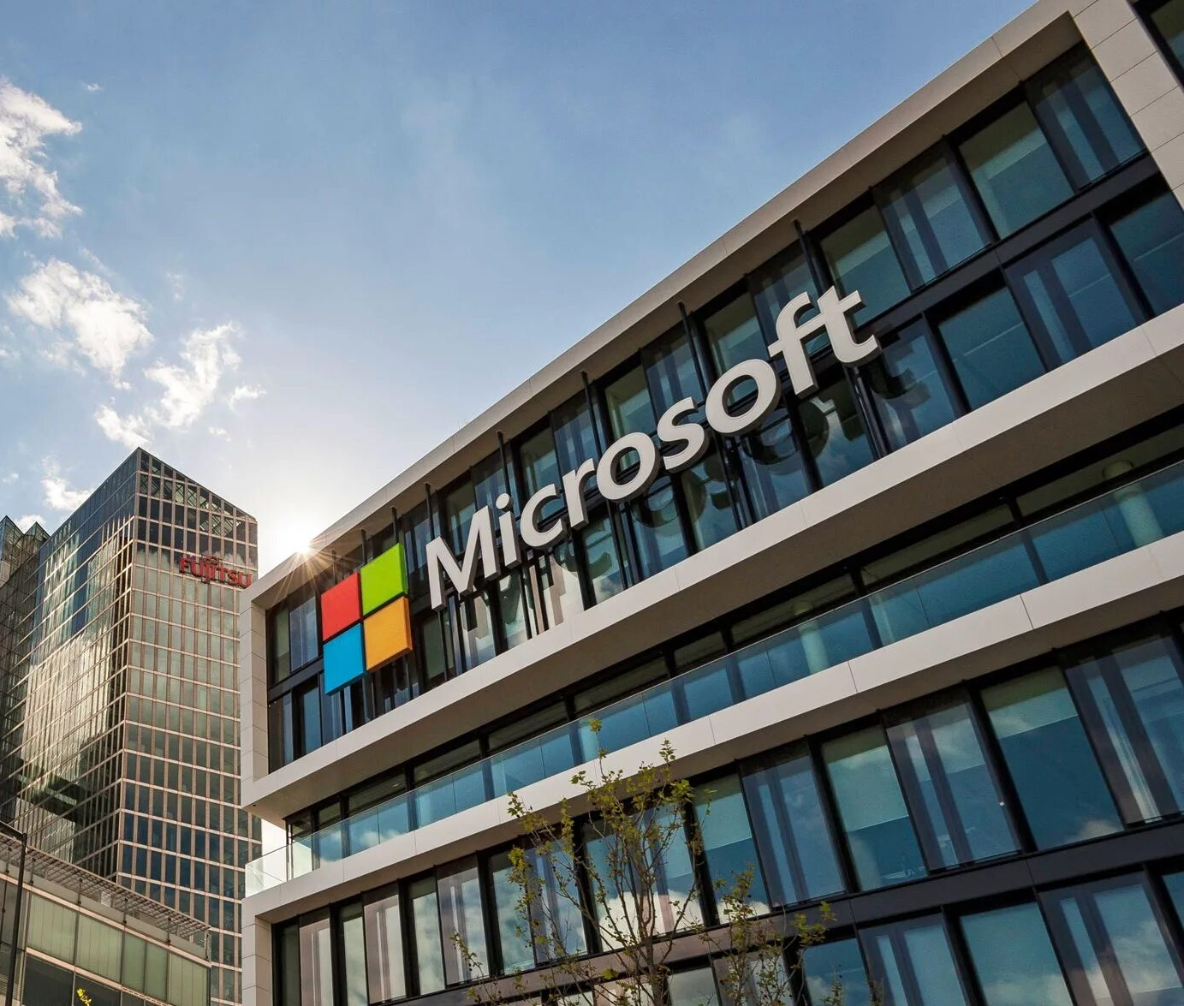
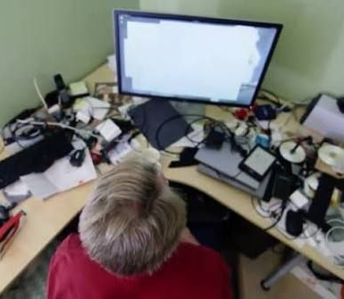
Разработка и создание
Компания Microsoft – одна из крупнейших в области ПО, разработчик Windows
Линус Торвальдс – основоположнник ядра Linux

Slide 6
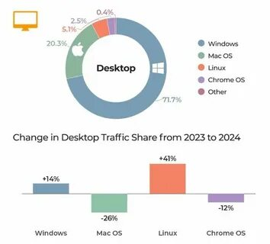
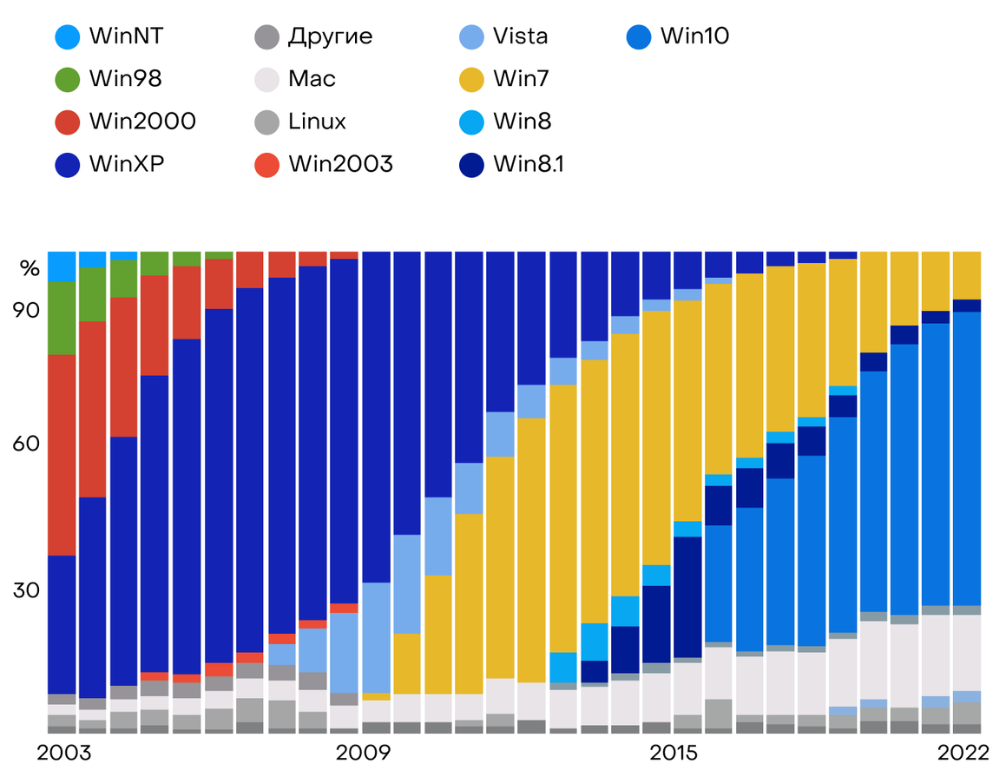
Доля занимаемого рынка

Slide 7
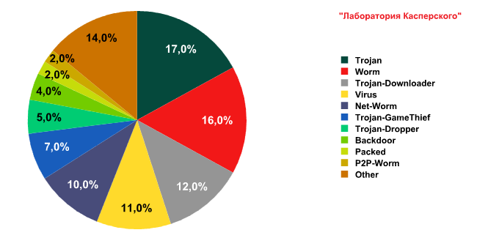
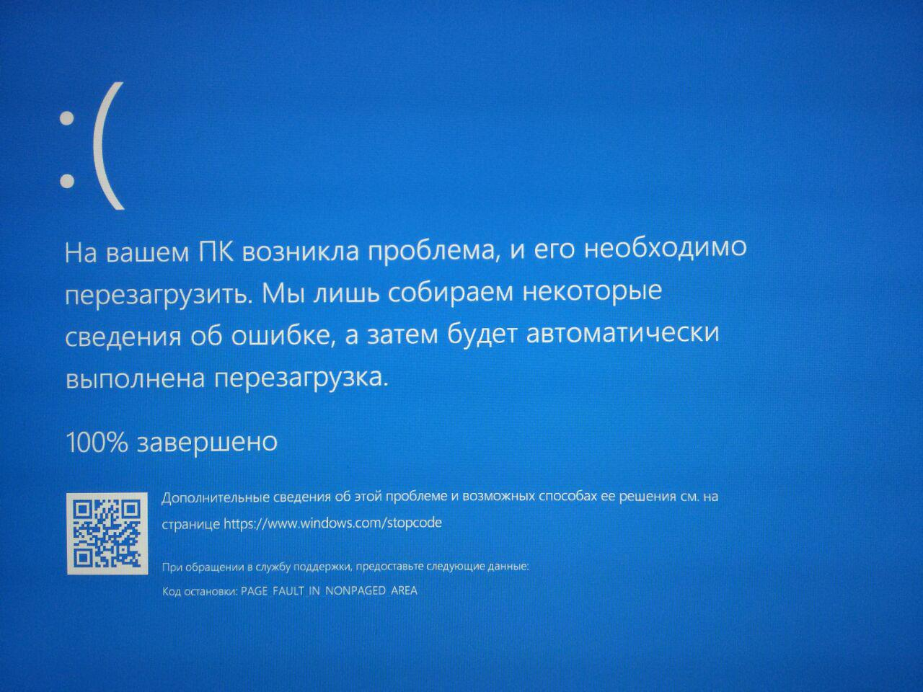
Последствия рыночного распределения.
Windows.
- Больше программ
- Привычнее и более отполирована как GUI система
- Больше контента и информации об устранении проблем
Наиболее распространённые проблемы на Windows

Slide 8
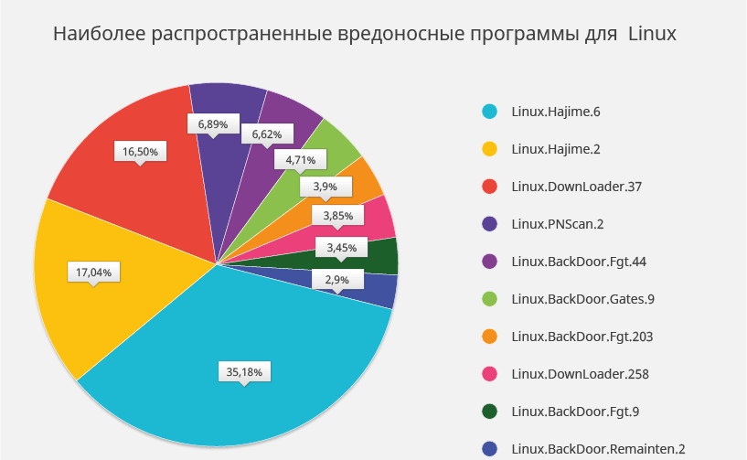
Последствия рыночного распределения.
Linux.
- Меньше проприетарных программ
- Больше Open Source
- Больше проблем с драйверами
- Меньше вирусов

Slide 9
Различие файловых структур
Windows | Linux
Несколько деревьев | Одно древо
\ | /
Не все это файл | Все это файл
Нечувствительность к регистру | Чувствительность к регистру
Нельзя удалить открытый файл | Можно удалить открытый файл

Slide 10
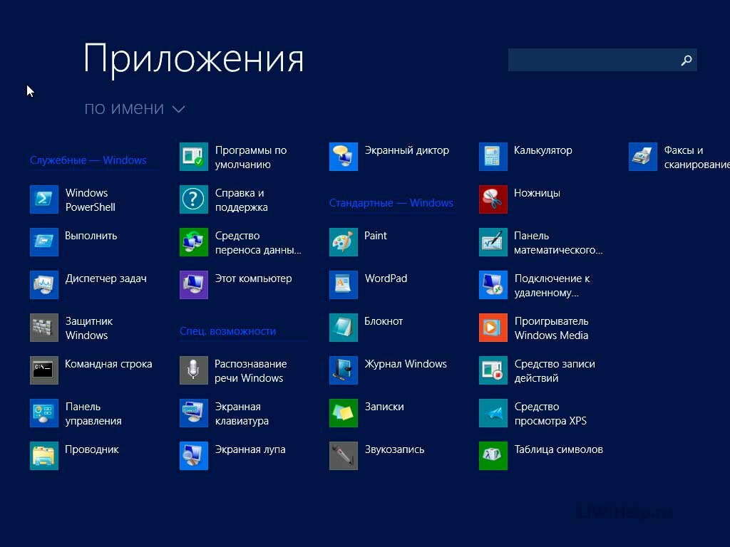
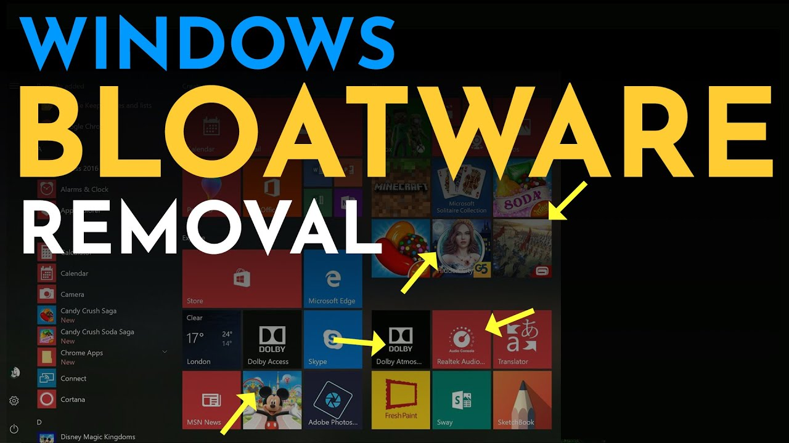
Bloatware и использование ресурсов
Bloatware (раздутое программное обеспечение) — ненужное предустановленное программное обеспечение на устройствах

Slide 11
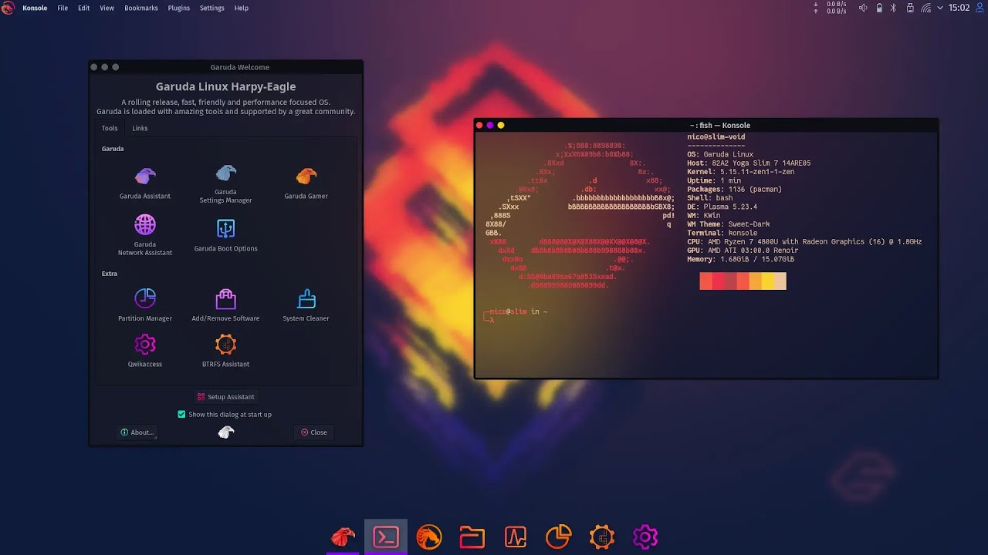
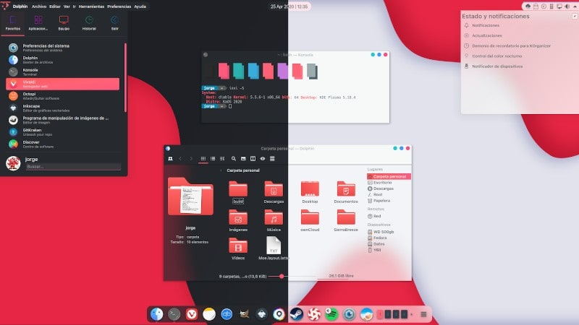
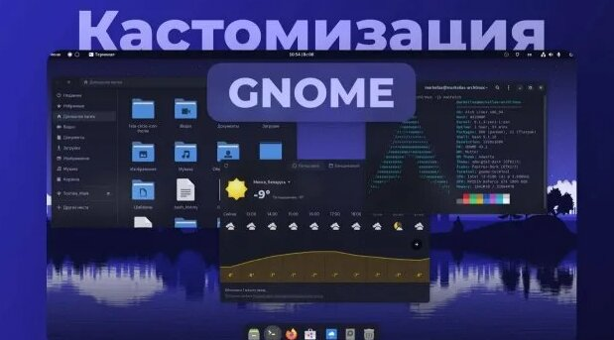
Кастомизация

Slide 12
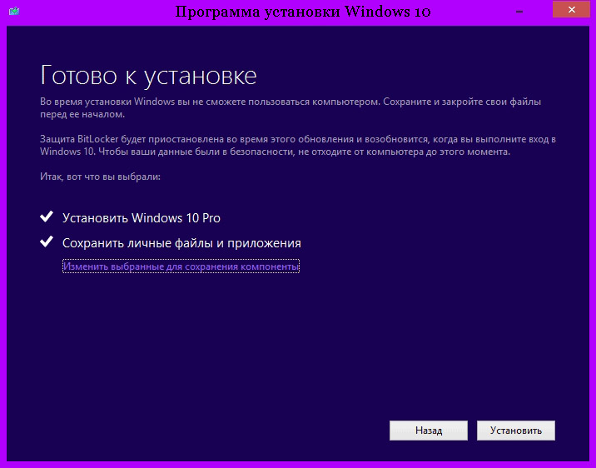
Установка и GUI
- Сложность установки разных дистрибутивов отличается, существуют как простые так и более продвинутые
- Графический интерфейс у Windows есть всегда и для всего, у Linux же он присутствует далеко не везде
- Необходима регистрация в сети и подключение к интернету при установке Windows

Slide 13
Заключение

